Slide 1



10110110001010111000101110100111000110100
大数据分析处理
大数据分析概述
python如何处理大数据

Slide 2
1
Python程序设计语言
目录
2
Python与大数据分析的完美结合
3
Python常用库

Slide 3



01
Python程序设计语言

Slide 4
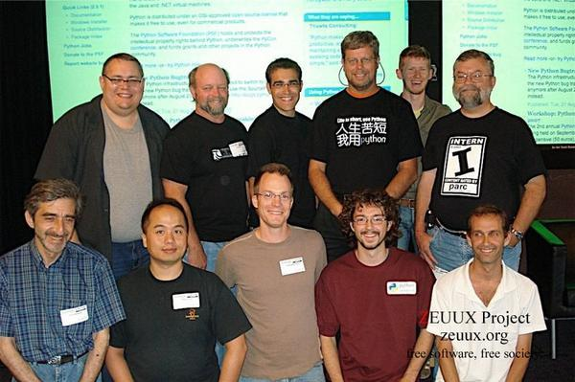
Python程序设计语言
Python是一种结合了解释性、编译性、互动性和面向对象的高层次计算机程序语言。
起源
1991年发行
设计哲学
优雅、明确、简单
宣言
人生苦短，我用Python！

Slide 5

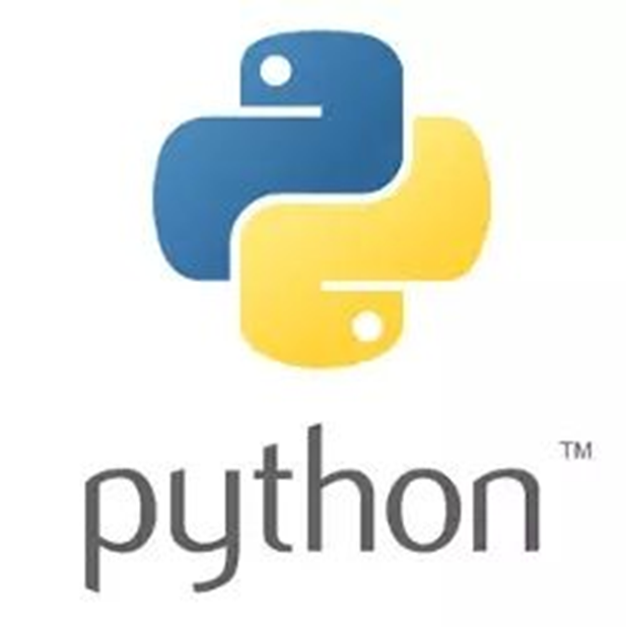
Python程序设计语言
Python之父——Guido van Rossum(吉多·范·罗苏姆)

Slide 6
Python程序设计语言
简单、易学
免费、开源
可扩展性
可嵌入性
可移植性
跨平台性（Linux、Windows）
丰富的第三方类库
Python特点

Slide 7
Python与大数据
分析的完美结合
02

Slide 8
开源
Python是一种开源编程语言，使用基于社区的模型开发。它可以在Windows和Linux环境中运行。除此之外，可以将其移植到其他平台，因为它支持多个平台。

Slide 9

速度
Python是一种高级语言，它支持原型设计思想，可以快速编码，同时保持代码与执行之间的高度透明性。由于代码透明性，代码的维护以及将其添加到多用户开发环境中的代码库的过程变得容易。

Slide 10
支持多种数据处理
Python提供了对文本、图像和多媒体数据的高级支持，因为它支持非结构化和非常规数据的数据处理，这是分析社交媒体数据时大数据的常见需求。这是Python能够与大数据分析相结合的另一个原因。

Slide 11
支持多种库
Python广泛应用于各个行业领域的科学计算。Python包含大量经过良好测试的分析库：
数值计算
数据分析
统计分析
可视化
机器学习

Slide 12
03
Python常用库

Slide 13
Python常用库
numpy
pandas
matplotlib
sklearn

Slide 14
Python常用库
numpy
NumPy（Numerical Python）是Python的一种开源的数值计算扩展，这种工具可用来存储和处理大型矩阵。
pandas
Pandas 是python的一个数据分析包，该工具是为解决数据分析任务而创建的。Pandas 纳入了大量库和一些标准的数据模型，提供了高效地操作大型数据集所需的工具。
sklearn
Sklearn（Scikit-learn）是针对Python 编程语言的免费软件机器学习库 。它具有分类，回归和聚类算法，包括支持向量机，随机森林，梯度提升，k均值等算法。
matplotlib
Matplotlib 是一个 Python 的 2D绘图库，它以各种硬拷贝格式和跨平台的交互式环境生成出版质量级别的图形。

Slide 15
如何安装第三方库
pip
PyCharm

Slide 16
pip命令
pip 是 Python 包管理工具，该工具提供了对Python 包的查找、下载、安装、卸载的功能。
pip --version
pip -help/pip --help
pip list
pip install somepackage
pip uninstall somepackage

Slide 17
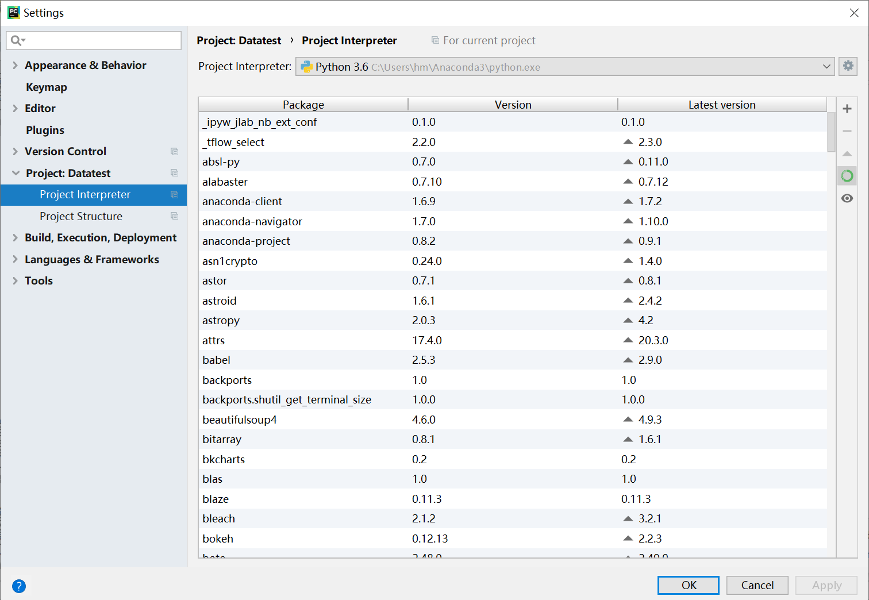
PyCharm

Slide 18
谢谢观看！

